Slide 1

研究生论文形式规范和论文版式半自动辅助工具介绍
朱 政光
中国传媒大学 2018 级硕士研究生
语言学及应用语言学（语言信息处理）

Slide 2
研究生论文形式规范
《中国传媒大学研究生学位论文编写规则》中的版 式规 范

Slide 3
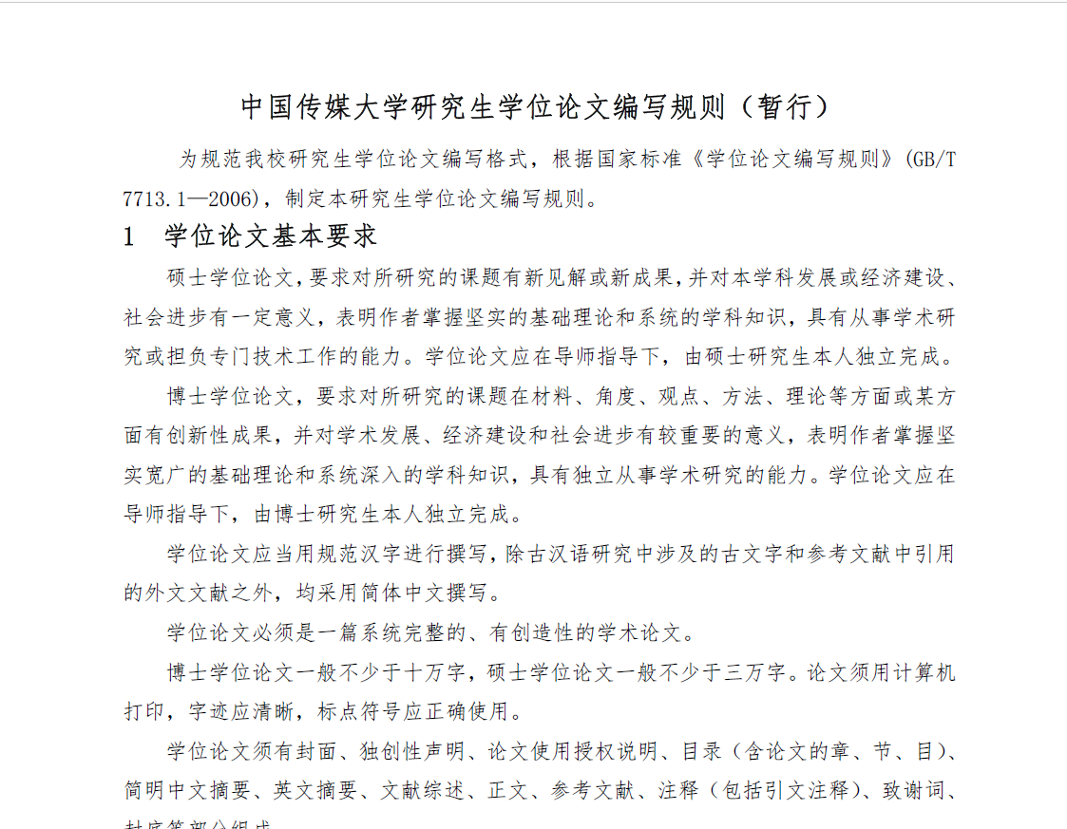
研究生论文形式规范
《中国传媒大学研究生学位论文编写规则》中的版 式规 范

Slide 4
《中国传媒大学研究生学位论文编写规则》中的版式规范
正文
引文标注
注释
书脊
章节标号
公式
前置部分
图表标号
结尾部分
页眉和页码
封面
主体部分
附录（可选）
其他要求
独创性声明
参考文献
致谢
摘要
目录
图表清单

Slide 5
《中国传媒大学研究生学位论文编写规则》中的版式规范
正文
引文标注
注释
书脊
章节标号
公式
前置部分
图表标号
结尾部分
页眉和页码
封面
主体部分
附录（可选）
其他要求
独创性声明
参考文献
致谢
摘要
目录
图表清单

Slide 6
《中国传媒大学研究生学位论文编写规则》中的版式规范
前置部分
封面
封面←
独创性声明
封面包括分类号、密级、单位代码、作者学号、校名、学校徽标、学位论文中文题目、英文题目、作者姓名、导师姓名、学科和专业名称、提交时间等内容。
论文封面颜色：博士学位论文为浅绿色，全日制硕士学位论文为牛皮纸色，非全日制 硕士学位论文为浅蓝色。
论文题目用三号宋体加粗，其他信息用四号宋体加粗打印在封面合适的位置上。题目可严格按照封面模板格式控制各部分的字体、字号。
学位论文的封面及需要添加文字的部分，必须用计算机打印，不得手写。
论文封面的中文题目用2号宋体黑字，副标题用4号楷体字。
致谢
摘要
目录
图表清单
主体部分
结尾部分
其他要求

Slide 7
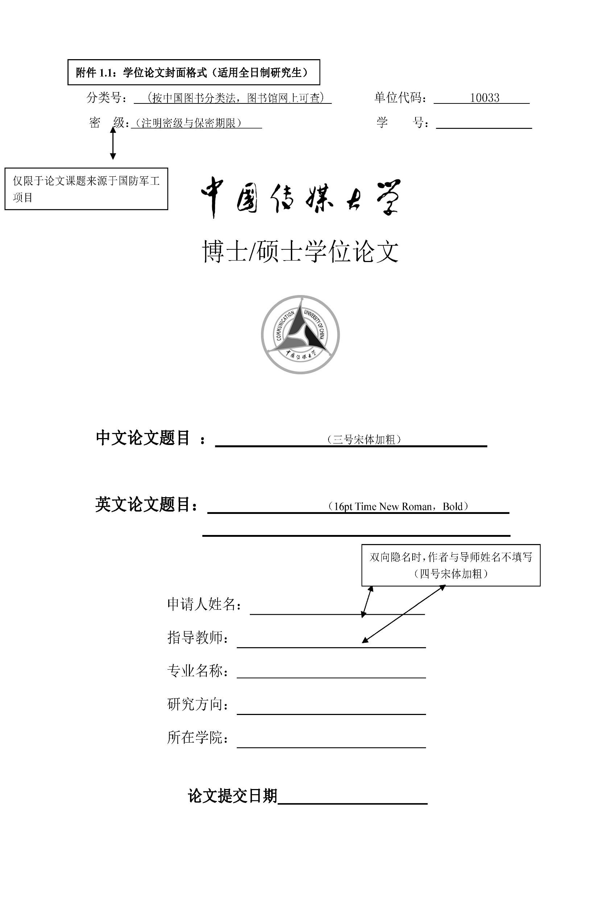
《中国传媒大学研究生学位论文编写规则》中的版式规范
前置部分
封面
封面←
独创性声明
致谢
摘要
目录
图表清单
主体部分
结尾部分
其他要求

Slide 8
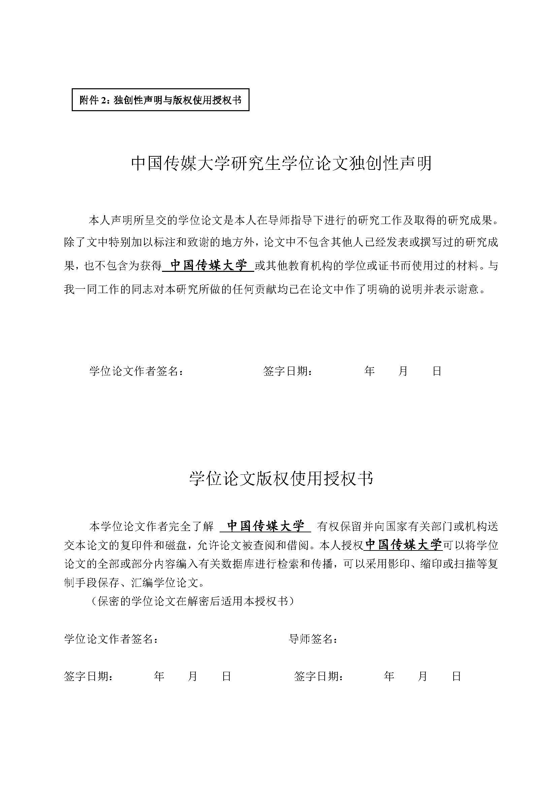
《中国传媒大学研究生学位论文编写规则》中的版式规范
前置部分
独创性声明
封面
独创性声明←
致谢
摘要
目录
图表清单
主体部分
结尾部分
其他要求

Slide 9
《中国传媒大学研究生学位论文编写规则》中的版式规范
前置部分
致谢
封面
独创性声明
致谢←
摘要
目录
致谢对象限于对课题研究、学位论文完成等方面有较重要帮助的人员。
图表清单
主体部分
结尾部分
其他要求

Slide 10
《中国传媒大学研究生学位论文编写规则》中的版式规范
前置部分
摘要
封面
独创性声明
致谢
摘要←
目录
中文、英文摘要须统一装订在正式论文前，中文在前，英文在后。
摘要打印的字体等规格应与学位论文相同。
图表清单
主体部分
结尾部分
其他要求

Slide 11
《中国传媒大学研究生学位论文编写规则》中的版式规范
前置部分
摘要
中文摘要
封面
学位论文中文摘要一般为A4纸一页。
论文题目为三号黑体字，可以分成 1 或 2 行居中打印。
论文题目下空一行居中打印“摘要”二字（小三号黑体），两字间空一格（注： “一格”的标准为一个汉字，以下同）。
“摘要”二字下空一行，打印摘要内容（小四号宋体）。段落按照“首行缩进” 格式，每段开头空二格，标点符号占一格。
摘要内容后下空一行打印“关键词”三字（四号黑体），其后为关键词（小四号宋体）。关键词数量为 3～8 个。
独创性声明
致谢
摘要←
目录
图表清单
主体部分
结尾部分
其他要求

Slide 12
《中国传媒大学研究生学位论文编写规则》中的版式规范
前置部分
摘要
英文摘要
封面
独创性声明
论文中的英文一律采用”Times New Roman” 字体。论文英文题目全部采用大写 字母，可分成1～3行居中打印。每行左右两边至少留五个字符空格.
英文题目下空三行居中打印“ABSTRACT”，再下空二行打印英文摘要内容， 英文摘要与中文摘要相对应。
摘要内容每段开头留四个字符空格。
摘要内容后下空二行打印“KEY WORDS”， 其后关键词小写。
致谢
摘要←
目录
图表清单
主体部分
结尾部分
其他要求

Slide 13
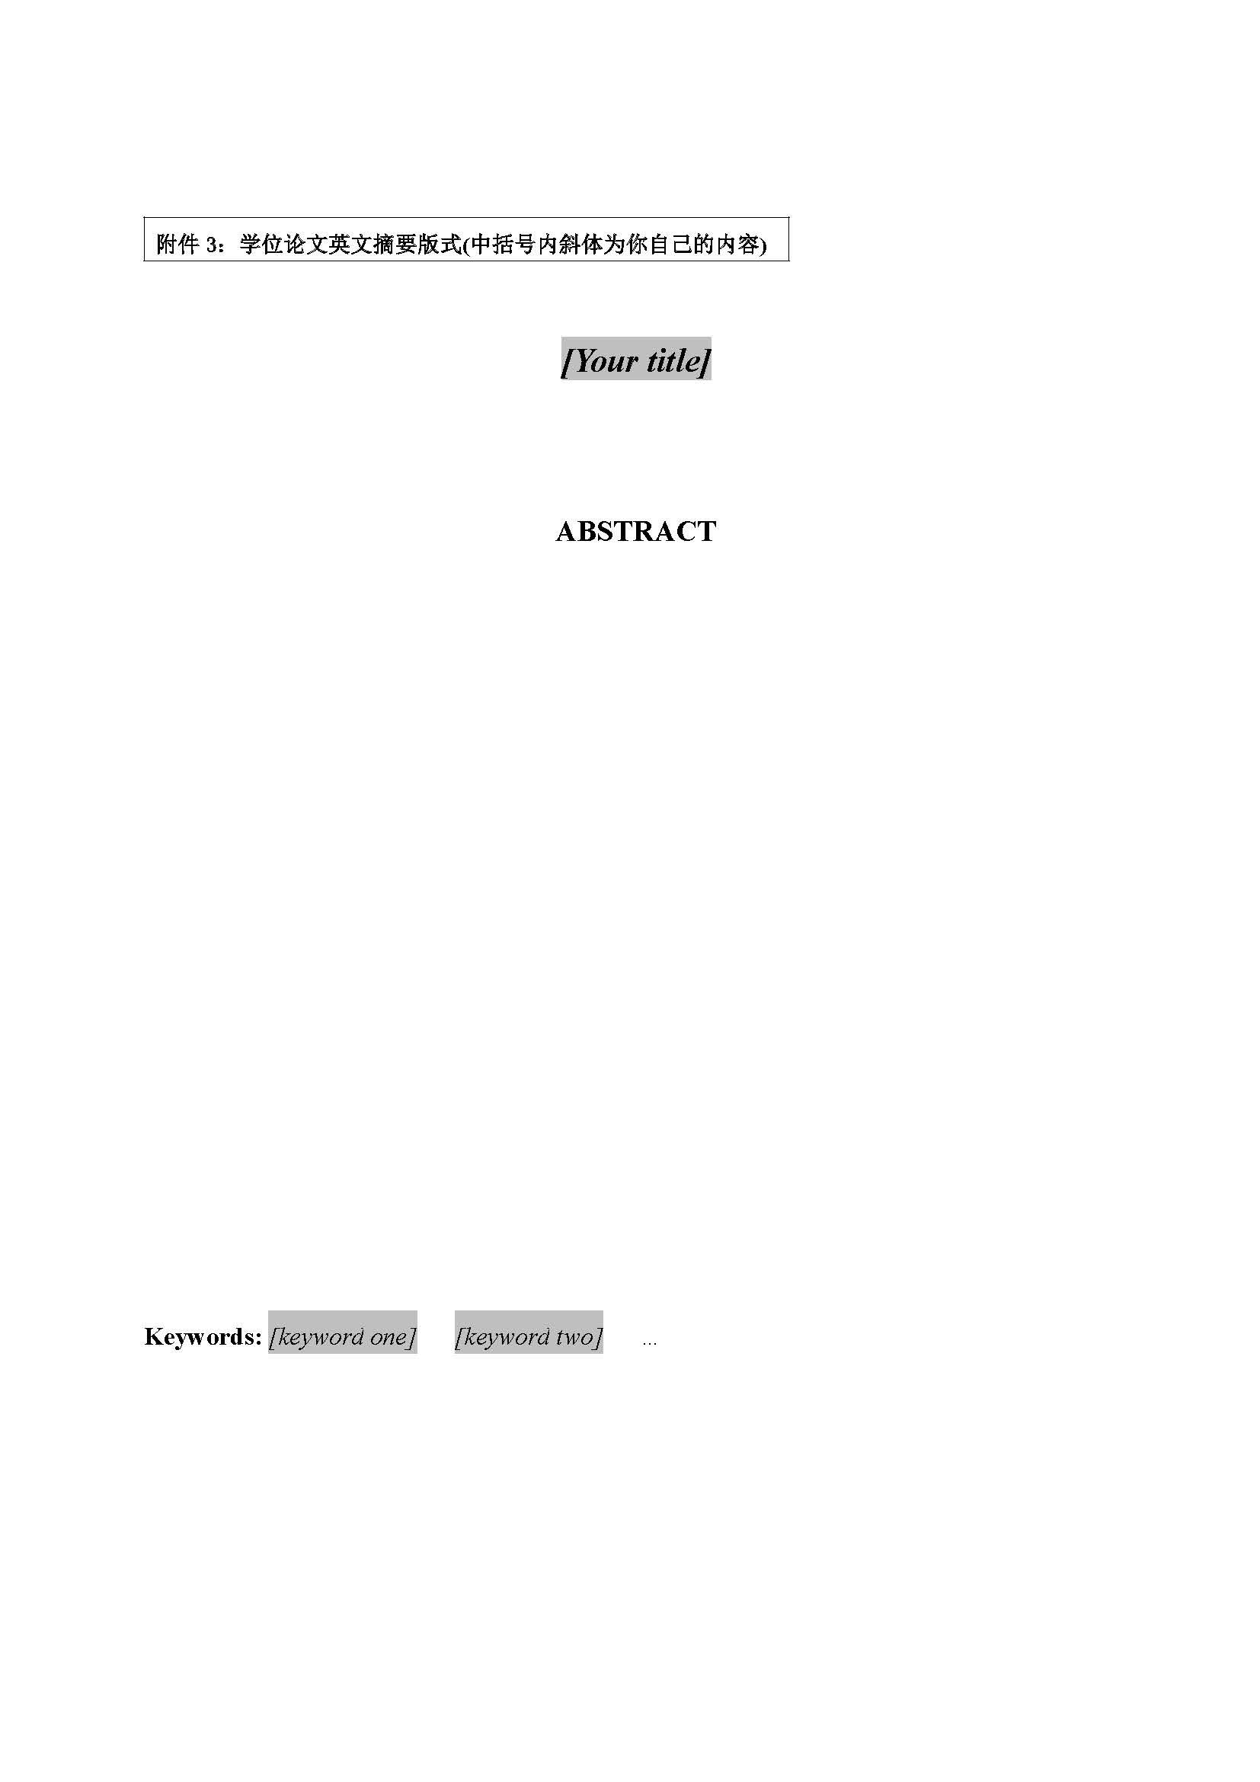
《中国传媒大学研究生学位论文编写规则》中的版式规范
前置部分
英文摘要
封面
独创性声明
致谢
摘要←
目录
图表清单
主体部分
结尾部分
其他要求

Slide 14
《中国传媒大学研究生学位论文编写规则》中的版式规范
前置部分
目录
封面
论文中内容标题的集合。包括引言（前言）、章节或大标题的序号和名称、 小结、参考文献、注释、索引等，排在序言和前言之后另起页。
“目录”两字居中打印（三号黑体字），两字间空一格；下空两行为章、节、条、款及其开始 页码。章、节、条、款层次代号可以用阿拉伯数字，例如：
1 (章的标题) XXXX……………………………………………………1 （四号黑体字）
1.1 (节的标题) XXXX ……………………………………………………2（小四号黑体字）
1.1.1 (条的标题) XXXX …………………………………………………3 （小四号宋体字）
也可以用汉字标明，例如：
第一章 XXXX ……………………………………………………………1 （四号黑体字）
第一节 XXXX ……………………………………………………………2 （小四号黑体字）
一、XXXX ……………………………………………………………………3 （小四号宋体字）
独创性声明
致谢
摘要
目录←
图表清单
主体部分
结尾部分
其他要求

Slide 15
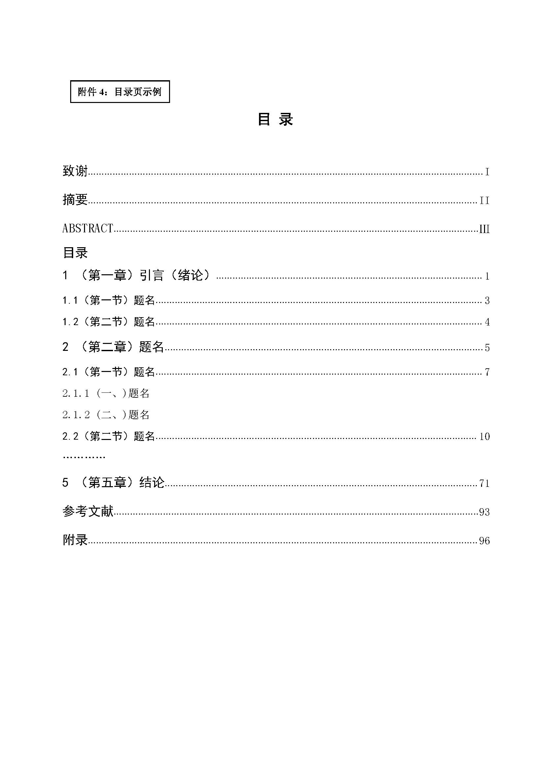
《中国传媒大学研究生学位论文编写规则》中的版式规范
前置部分
目录
封面
独创性声明
致谢
摘要
目录←
图表清单
主体部分
结尾部分
其他要求

Slide 16
《中国传媒大学研究生学位论文编写规则》中的版式规范
前置部分
图表清单
封面
独创性声明
致谢
摘要
论文中如图表较多，可以分别列出清单置于目次页之后。
图的清单应有序号、图题和页码。表的清单应有序号、表题和页码。
目录
图表清单←
主体部分
结尾部分
其他要求

Slide 17
《中国传媒大学研究生学位论文编写规则》中的版式规范
正文
引文标注
注释
书脊
章节标号
公式
前置部分
图表标号
结尾部分
页眉和页码
封面
主体部分
附录（可选）
其他要求
独创性声明
参考文献
致谢
摘要
目录
图表清单

Slide 18
《中国传媒大学研究生学位论文编写规则》中的版式规范
前置部分
正文
主体部分
正文←
论文应层次分明、数据可靠、图表规范、文字简炼、 说明透彻、推理严谨、立论正确，避免使用文学性质的带感情色彩的非学术性词语。
论文中如出现非通用性的新名词、新术语、新概念，应作相应解释。
正文采用小四号宋体字。
引文标注
注释
章节标号
图表标号
结尾部分
其他要求

Slide 19
《中国传媒大学研究生学位论文编写规则》中的版式规范
前置部分
引文标注
主体部分
论文中引用的文献的标注方法可采用顺序编码制，也可采用著者－出版年制，但全文必须统一。如：
德国学者 N.克罗斯研究了瑞士巴塞`尔市附近侏罗山中老第三纪断裂对第三系摺皱的 控制^{[25]}；之后，他又描述了西里西亚第 3 条大型的近南北向构造带，并提出地槽是在不均 一的块体的基底上发展的思想^{[26]} 。(顺序编码制)
结构分析的子结构法最早是为解决飞机结构这类大型和复杂结构的有限元分析问题 而发展起来的（Przemienicki,1968）(著者－出版年制)
正文
引文标注←
注释
章节标号
图表标号
结尾部分
其他要求

Slide 20

《中国传媒大学研究生学位论文编写规则》中的版式规范
前置部分
注释
当论文中的字、词或短语需要进一步加以说明又没有具体的文献来源时， 用注释。
注释一般在社会科学中用得较多。应控制论文中的注释数量，不宜过多。
注释采用文中编号加“脚注”的方式，置于当页的页脚。
主体部分
正文
引文标注
注释←
章节标号
图表标号
结尾部分
其他要求

Slide 21
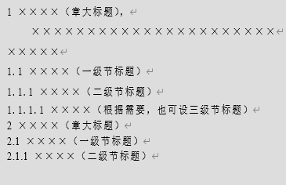
《中国传媒大学研究生学位论文编写规则》中的版式规范
前置部分
章节标号
数字标号
主体部分
用阿拉伯数字连续标号；不同层次的数字之间用小圆点“．”相隔， 末位数字后面不加点号，如“1”，“1.1”，“1.1.1”等；章、节编号全部顶格排，编号与 标题之间空 1 个字的间隙。章的标题占 2 行。正文另起行，前空 2 个字起排，回行时顶格排。
正文
引文标注
注释
章节标号←
图表标号
结尾部分
其他要求

Slide 22
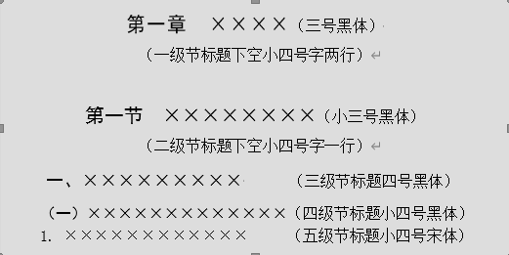
《中国传媒大学研究生学位论文编写规则》中的版式规范
前置部分
章节标号
汉字标题
主体部分
每“章”标题以三号黑体字居中打印；“章”下空两行为“节”的标题, 以小三号黑体字居中打印；“节”下空一行为“条”的标题，以四号黑体字左起空两字打印。“款”的标题以小四号黑体字左起空两字打印。换行后打印论文正文。
正文
引文标注
注释
章节标号←
图表标号
结尾部分
其他要求

Slide 23
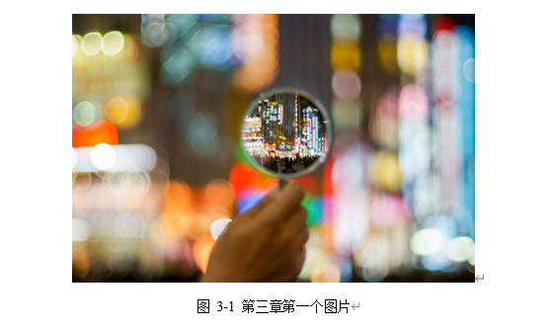
《中国传媒大学研究生学位论文编写规则》中的版式规范
前置部分
图表标号
图标号
主体部分
图包括曲线图、构造图、示意图、框图、流程图、记录图、 地图、照片等。照片上应有表示目的物尺寸的标度、图的编号和图题规范， 并应置于图下方。
图用阿拉伯数字分章依序连续编码，与表相互区别。
正文
引文标注
注释
章节标号
图表标号←
结尾部分
其他要求

Slide 24
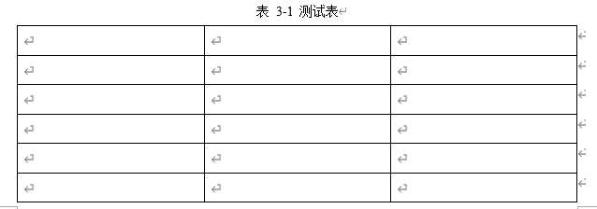
《中国传媒大学研究生学位论文编写规则》中的版式规范
前置部分
图表标号
表标号
表的编号和表题规范，并置于表上方。表的编排，一般是内容和测试项目由左至右横读，数据依序竖读。如某个表需要转页接排，在随后的各页上应重复表的编号。编号后跟表题（可省略）和“（续）”，置于表上方。续表均应重复表头。
表用阿拉伯数字分章依序连续编码，与图相互区别。
主体部分
正文
引文标注
注释
章节标号
图表标号←
结尾部分
其他要求

Slide 25
《中国传媒大学研究生学位论文编写规则》中的版式规范
正文
引文标注
注释
书脊
章节标号
公式
前置部分
图表标号
结尾部分
页眉和页码
封面
主体部分
附录（可选）
其他要求
独创性声明
参考文献
致谢
摘要
目录
图表清单

Slide 26
《中国传媒大学研究生学位论文编写规则》中的版式规范
附录
前置部分
附录作为主体部分的补充，并不是必须的。
下列内容可以作为附录编于论文后：
为了整篇论文材料的完整，但编入正文又有损于编排的条理性和逻辑性，这一材料包括比正文更为详尽的信息、研究方法和技术更深入的叙述，对了解正文内容有用的补充信息等；
由于篇幅过大或取材于复制品而不便于编入正文的材料；
不便于编入正文的罕见珍贵资料； 对一般读者并非必要阅读，但对本专业同行有参考价值的资料；
某些重要的原始数据、数学推导、结构图、统计表、计算机打印输出件等。
主体部分
结尾部分
附录←
参考文献
其他要求

Slide 27
《中国传媒大学研究生学位论文编写规则》中的版式规范
参考文献
前置部分
参考文献表是文中引用的有具体文字来源的文献集合,其著录项目和著录格式遵照
GB/T7714－2006的规定执行。 参考文献表应置于正文后，并另起页。所有被引用文献均要列入参考文献表中。
引文采用顺序编码标注时，参考文献表按编码顺序排列，引文采用著作－出版年制标注时，参考文献表应按著者字顺和出版年排序。
各种主要参考文献按如下格式编排：
学术期刊：序号 作者 文题 刊名 年 卷号（期号） 起止页码 专（译）著：序号 作者（译者） 书名. 出版地：出版者，出版年，起止页码
学位论文：序号 作者 文题 [XX学位论文] 授予单位所在地 授予单位 授予年份 起止页码
专利：序号 申请者 专利名 国名 专利文献种类 专利号 出版日期
技术标准：序号 发布单位 技术标准代号 技术标准名称 出版地：出版者，出版日期 电子文献：序号 作者 出版年 题名 出版地 出版者 ［引用日期］ 获取和访问路径
主体部分
结尾部分
附录
参考文献←
其他要求

Slide 28
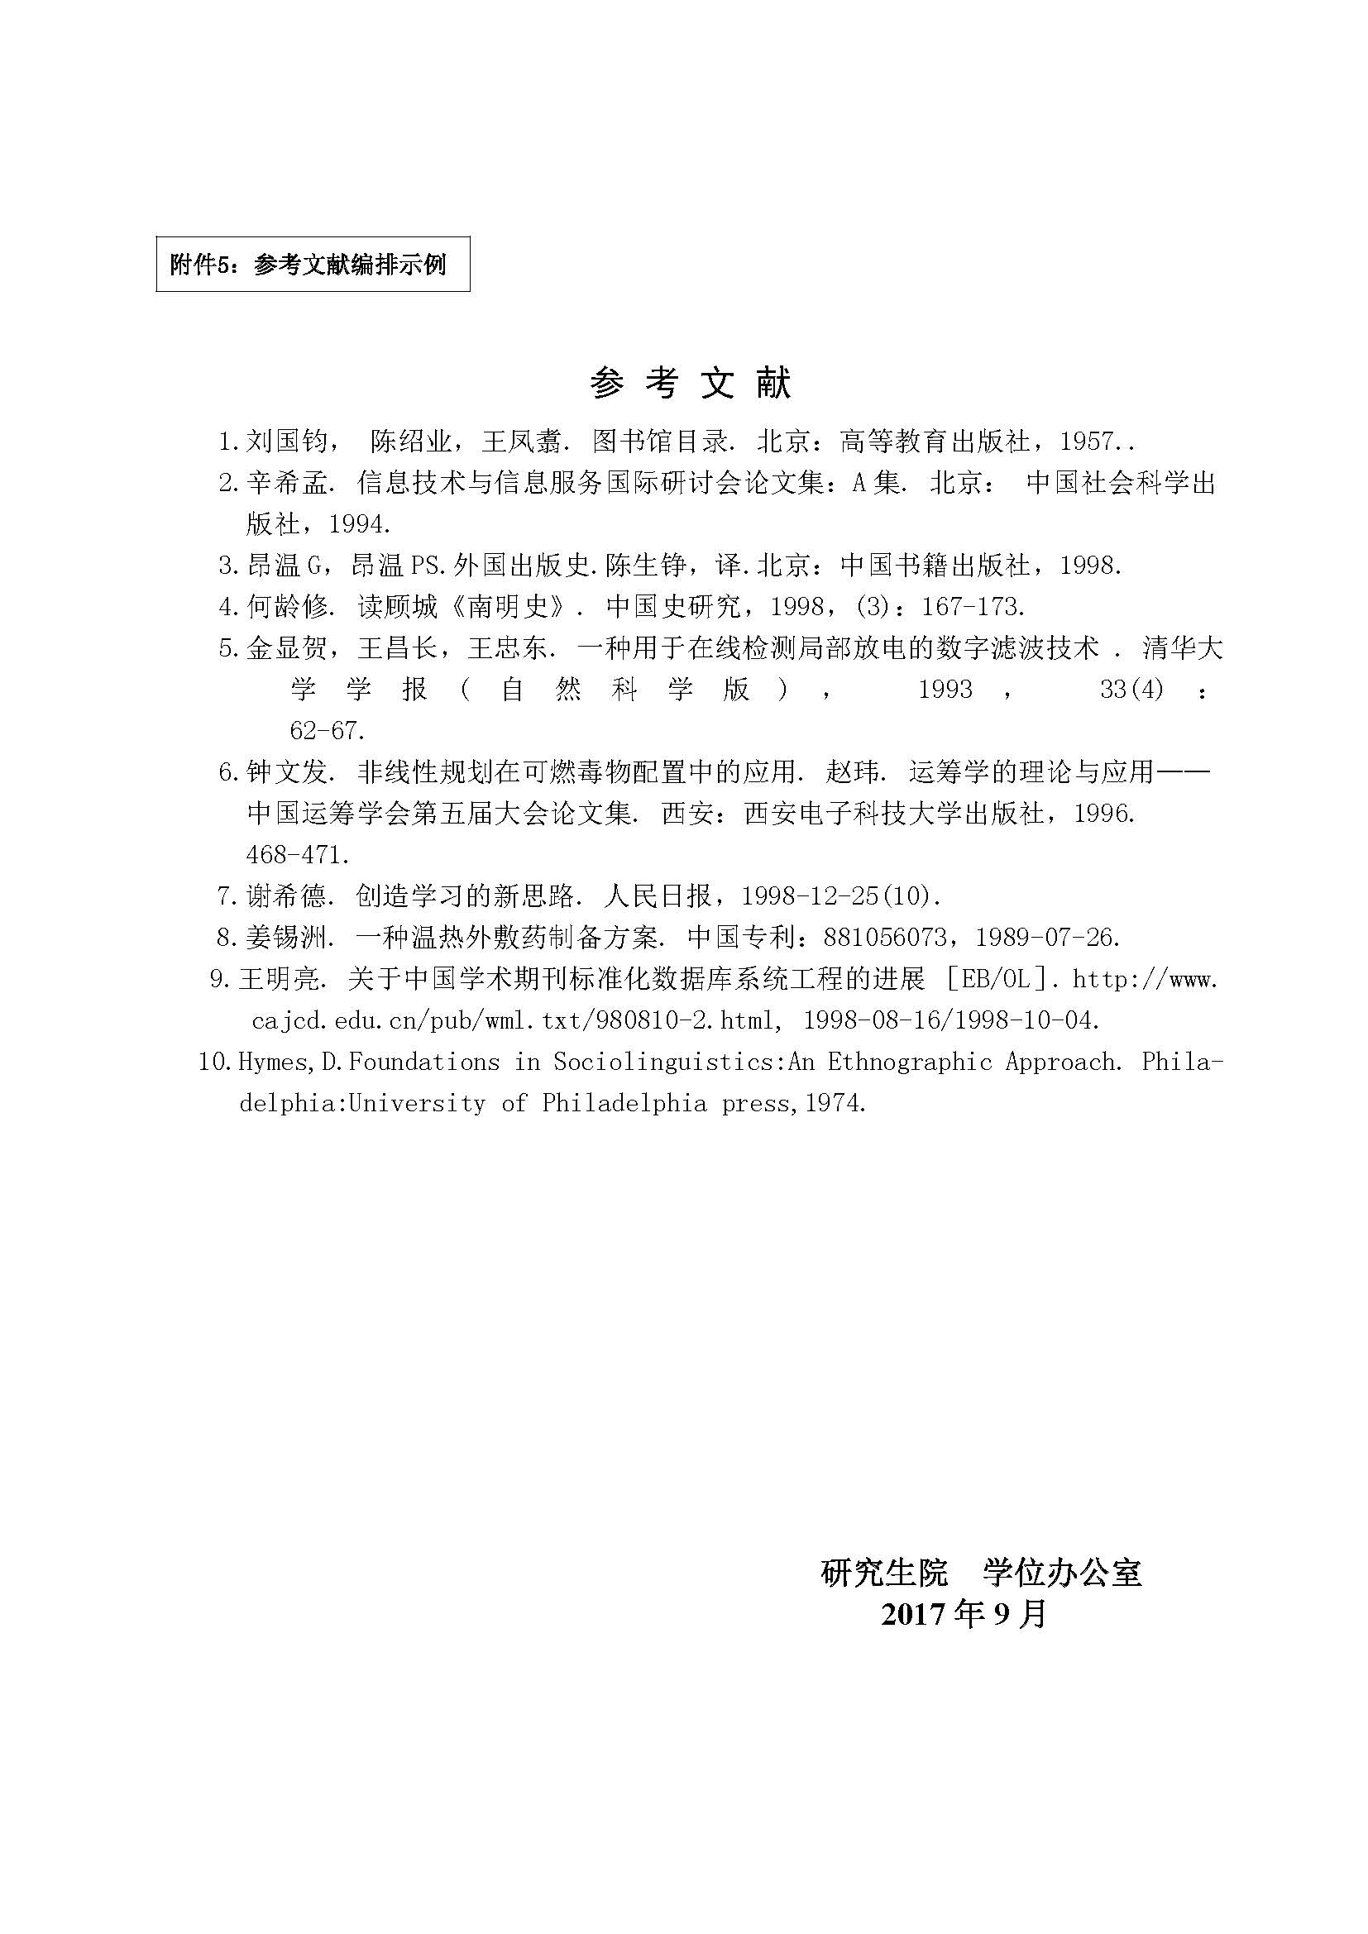
《中国传媒大学研究生学位论文编写规则》中的版式规范
参考文献
前置部分
主体部分
结尾部分
附录
参考文献←
其他要求

Slide 29
《中国传媒大学研究生学位论文编写规则》中的版式规范
正文
引文标注
注释
书脊
章节标号
公式
前置部分
图表标号
结尾部分
页眉和页码
封面
主体部分
附录（可选）
其他要求
独创性声明
参考文献
致谢
摘要
目录
图表清单

Slide 30
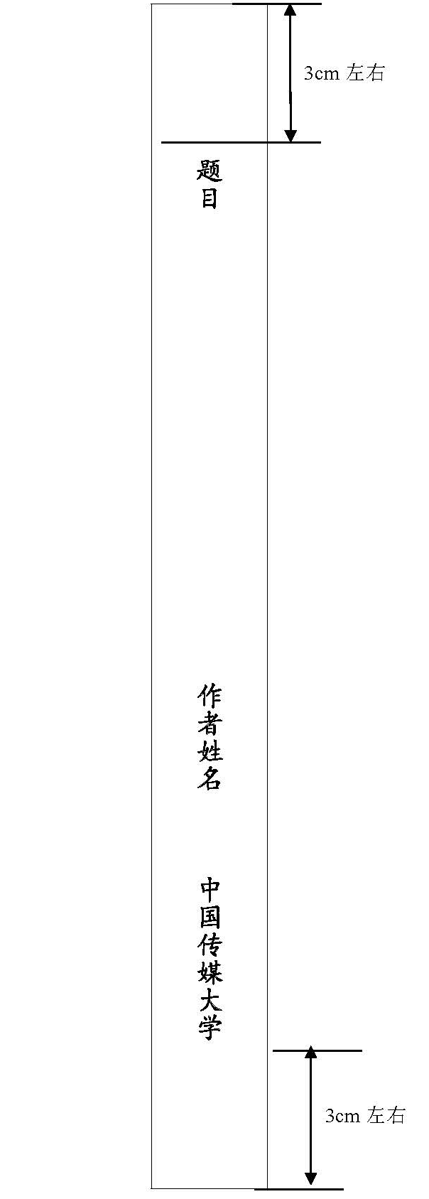
《中国传媒大学研究生学位论文编写规则》中的版式规范
书脊
前置部分
主体部分
结尾部分
其他要求
书脊←
公式
页眉和页码

Slide 31
《中国传媒大学研究生学位论文编写规则》中的版式规范
公式
前置部分
论文中的公式应另行起，并缩格书写，与周围文字留足够的空间区分开。
如有两个以上的公式，应用从“1”开始的阿拉伯数字进行编号，并将编号置于括号内。
公式的编号右端对齐，公式与编号之间可用“…”连接。
公式较多时，应分章编号。
较长的公式需要转行时，应尽可能在“＝”处回行，或者在“+”、“－”“×”、“/”等记号处回行。
主体部分
结尾部分
其他要求
书脊
公式←
页眉和页码

Slide 32


《中国传媒大学研究生学位论文编写规则》中的版式规范
页眉和页码
前置部分
学位论文的页码，前置部分用罗马数字单独编连续码，正文和后置部分用阿拉伯数字编连续码。单面复印时页码排在页脚居中位置，双面复印时页码分别按左右侧排列。
页眉、页脚文字均采用小五号宋体，左侧页眉为“中国传媒大学博（硕）士学位论文”，右侧为一级标题名称；页眉下横线可为单横线也可用上粗下细文武线。
主体部分
结尾部分
其他要求
书脊
公式
页眉和页码←

Slide 33
《中国传媒大学研究生学位论文编写规则》中的版式规范
正文
引文标注
注释
书脊
章节标号
公式
前置部分
图表标号
结尾部分
页眉和页码
封面
主体部分
附录（可选）
其他要求
独创性声明
参考文献
致谢
摘要
目录
图表清单

Slide 34
研究生论 文形式规范和论文版式半自动辅助工具介绍
朱 政光
中国传媒大学 2018 级硕士研究生
语言学及应用语言学（语言信息处理）

Slide 35
论文版式半自动辅助工具介绍

Slide 36
论文版式半自动辅助工具介绍
正文
引文标注
注释
书脊
章节标号
公式
前置部分
图表标号
结尾部分
页眉和页码
封面
主体部分
附录（可选）
其他要求
独创性声明
参考文献
致谢
摘要
目录
图表清单

Slide 37
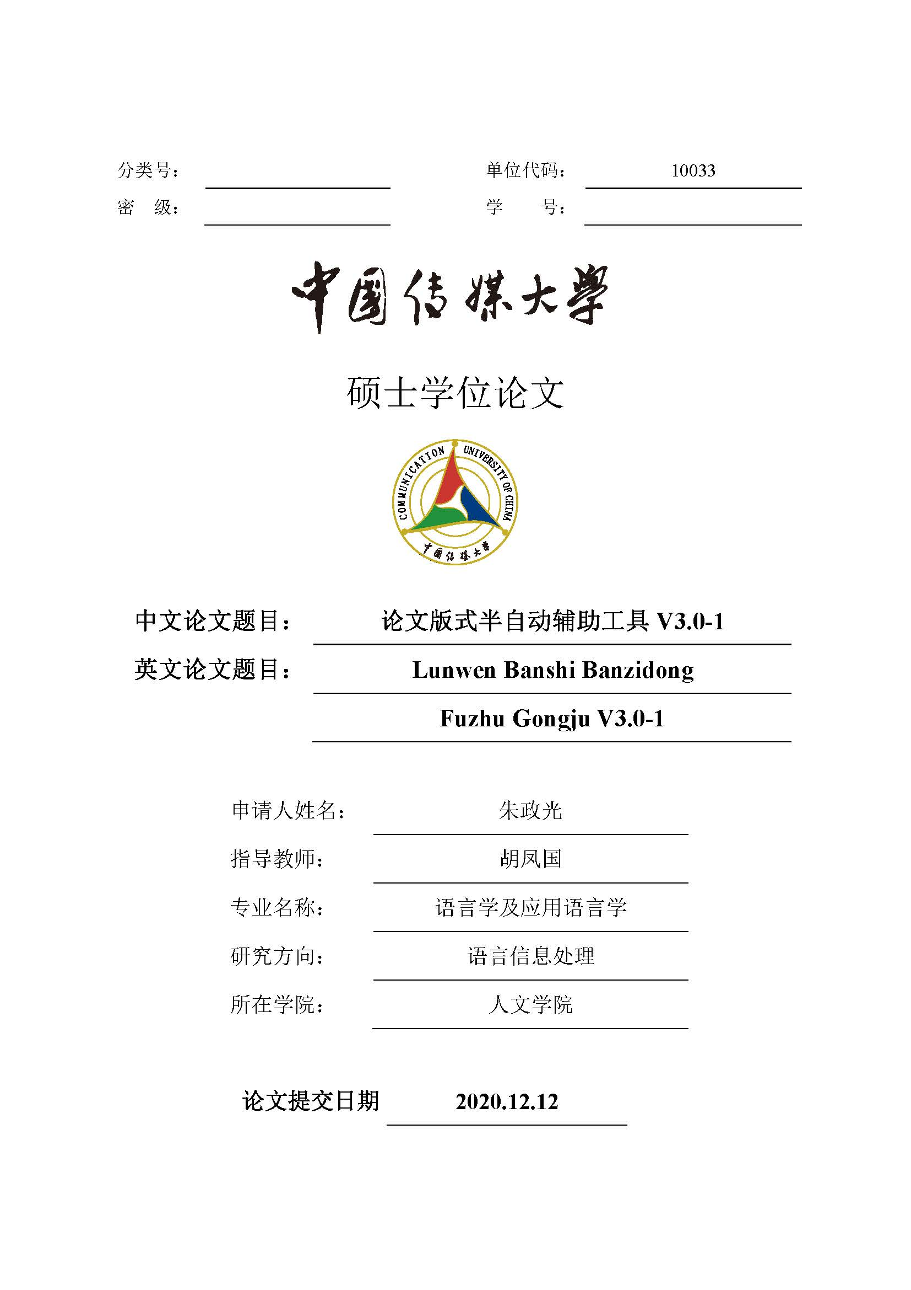
论文版式半自动辅助工具介绍
前置部分
封面
封面←
更换了2019 新版中国传媒大学校徽和校名Logo；
所有需要填空的地方，全部居中，方便直接填写。
独创性声明
致谢
摘要
目录
图表清单
主体部分
结尾部分
其他要求

Slide 38
论文版式半自动辅助工具介绍
前置部分
独创性声明
封面
独创性声明←
致谢
摘要
目录
图表清单
主体部分
结尾部分
其他要求

Slide 39
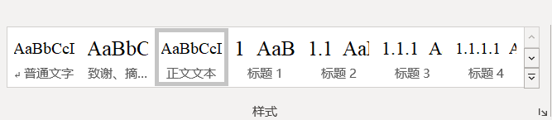
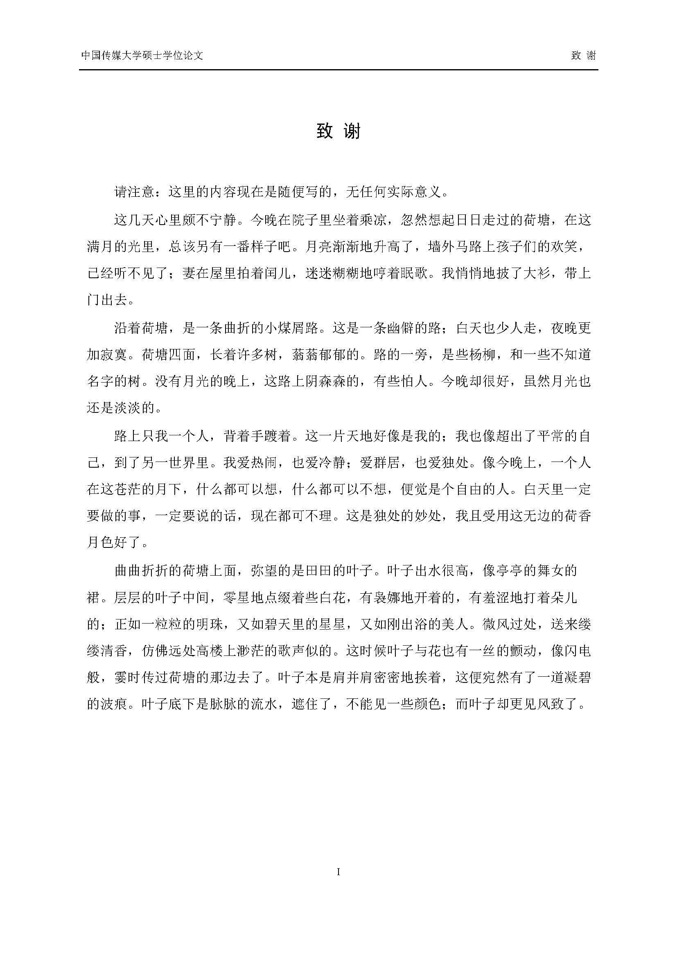
论文版式半自动辅助工具介绍
前置部分
致谢
封面
选择“正文文本”样式
独创性声明
致谢←
摘要
目录
图表清单
主体部分
结尾部分
其他要求

Slide 40
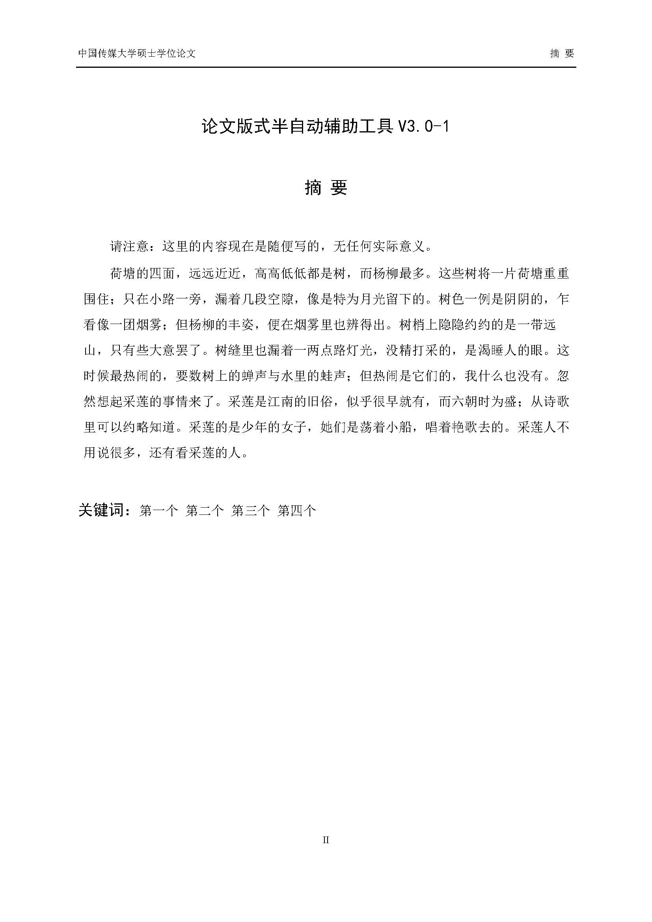
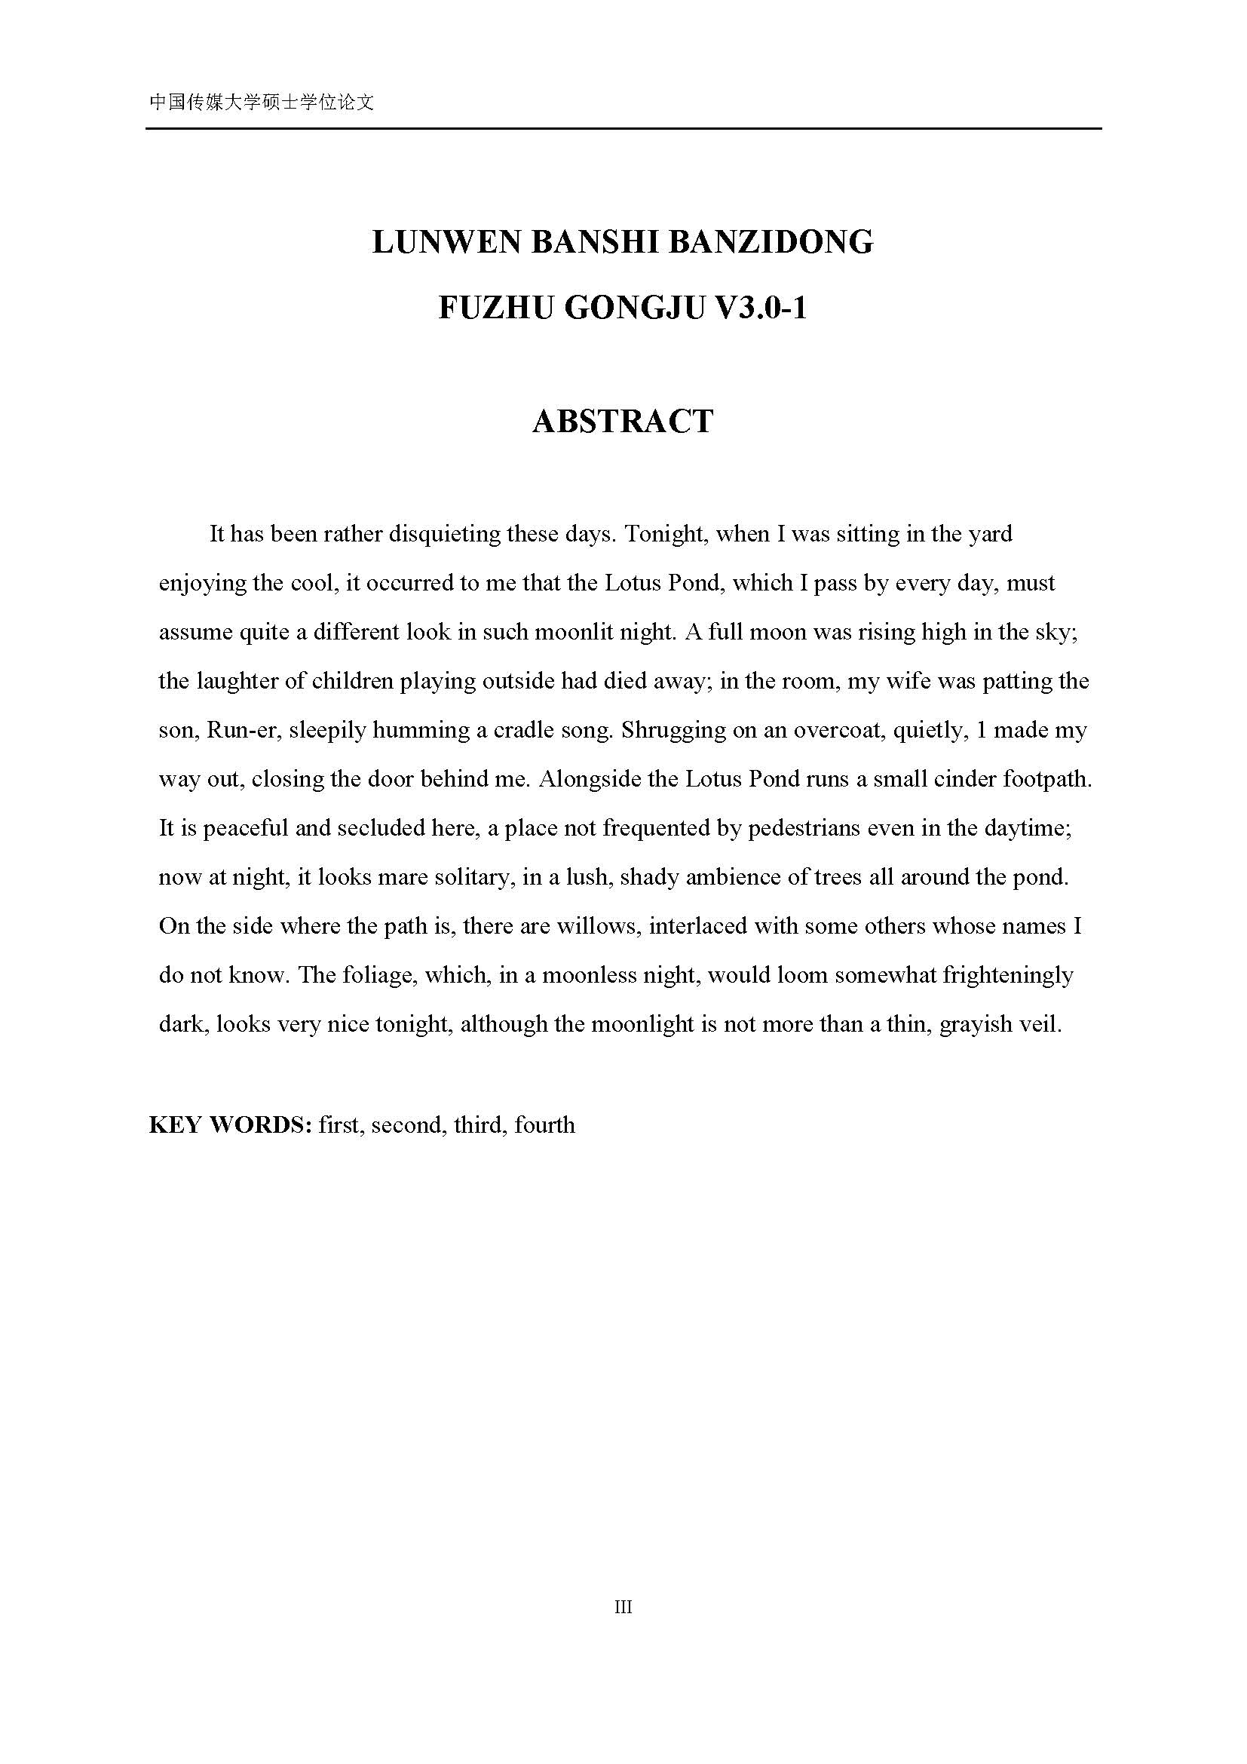
论文版式半自动辅助工具介绍
前置部分
摘要
封面
选择“正文文本”样式
独创性声明
致谢
摘要←
目录
图表清单
主体部分
结尾部分
其他要求

Slide 41
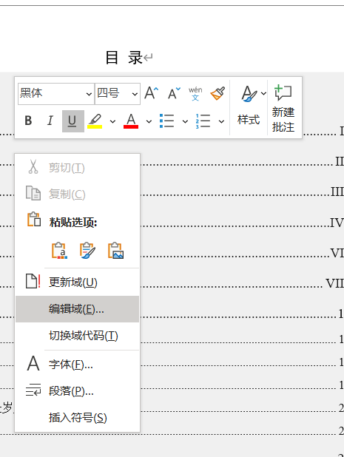
论文版式半自动辅助工具介绍
前置部分
目录
封面
在目录任意处右键，选择“更新域”，
一键根据正文生成新目录。
独创性声明
致谢
摘要
目录←
图表清单
主体部分
结尾部分
其他要求

Slide 42
论文版式半自动辅助工具介绍
前置部分
图表清单
封面
在图、表清单任意处右键，选择“更新域”，
一键根据正文生成新的图表清单。
独创性声明
致谢
摘要
目录
图表清单←
主体部分
结尾部分
其他要求

Slide 43
论文版式半自动辅助工具介绍
正文
引文标注
注释
书脊
章节标号
公式
前置部分
图表标号
结尾部分
页眉和页码
封面
主体部分
附录（可选）
其他要求
独创性声明
参考文献
致谢
摘要
目录
图表清单

Slide 44
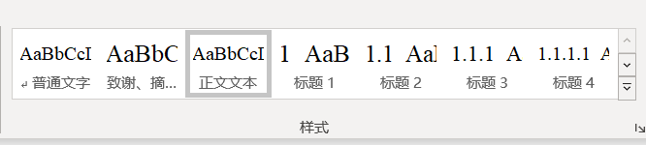
论文版式半自动辅助工具介绍
前置部分
正文
主体部分
在任何区域选择样式中的“正文文本”开始输入正文。
或先点击某一处，再点击样式中的“正文文本”，即可把该段落改为正文格式。
正文←
引文标注
注释
章节标号
图表标号
结尾部分
其他要求

Slide 45
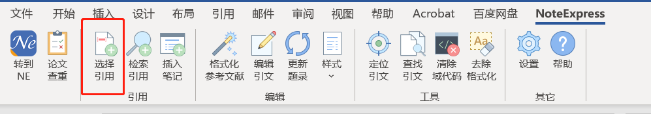
论文版式半自动辅助工具介绍
前置部分
引文标注
配合NoteExpress ，实现快捷的引文标注。
首次使用，请下载.nes文件，复制到 文档\NoteExpress\Styles 。在NoteExpress – 样式选项卡中选择“中国传媒大学论文要求样式”。
在NoteExpress 的题录中选择引用到的论文。
在Word中找到需要添加因未标注的位置，在 – NoteExpress 选项卡中点击“选择引用”。
*NoteExpress 中国传媒大学校园版下载地址：（免费）
http://www.inoteexpress.com/download_chs.htm
主体部分
正文
引文标注←
注释
章节标号
图表标号
结尾部分
其他要求

Slide 46
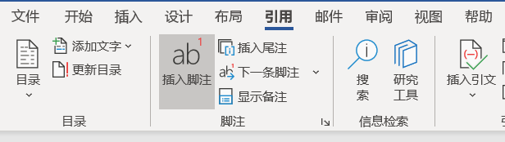
论文版式半自动辅助工具介绍
前置部分
注释
点击需要添加脚注的地方，选择“引用”选项卡中的“插入脚注”。
主体部分
正文
引文标注
注释←
章节标号
图表标号
结尾部分
其他要求

Slide 47
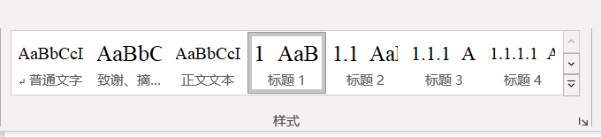
论文版式半自动辅助工具介绍
前置部分
章节标号
数字标号
主体部分
V3.0 – 1模板使用数字标号。
在需要添加标题的地方选择样式中对应级别的标题，然后输入文字。
或点击想要成为标题的文本，然后选择对应级别的标题。
正文
引文标注
注释
章节标号←
图表标号
结尾部分
其他要求

Slide 48
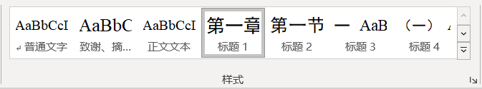
论文版式半自动辅助工具介绍
前置部分
章节标号
汉字标题
主体部分
V3.0 – 2模板使用汉字标号。
在需要添加标题的地方选择样式中对应级别的标题，然后输入文字。
或点击想要成为标题的文本，然后选择对应级别的标题。
正文
引文标注
注释
章节标号←
图表标号
结尾部分
其他要求

Slide 49
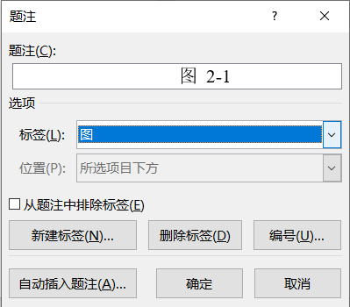
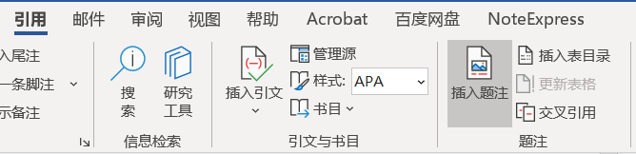
论文版式半自动辅助工具介绍
前置部分
图表标号
图标号
主体部分
在图下方选择引用-插入题注选项卡，
选择“图”标签，在题注一栏中输入图名称并确定。
正文
引文标注
注释
章节标号
图表标号←
结尾部分
其他要求

Slide 50
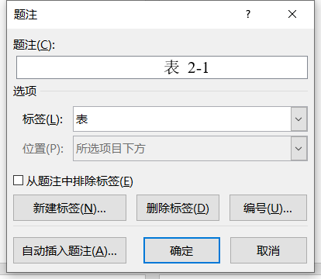
论文版式半自动辅助工具介绍
前置部分
图表标号
表标号
主体部分
在图下方选择引用-插入题注选项卡，
选择“表”标签，在题注一栏中输入表名称并确定。
正文
引文标注
注释
章节标号
图表标号←
结尾部分
其他要求

Slide 51
论文版式半自动辅助工具介绍
正文
引文标注
注释
书脊
章节标号
公式
前置部分
图表标号
结尾部分
页眉和页码
封面
主体部分
附录（可选）
其他要求
独创性声明
参考文献
致谢
摘要
目录
图表清单

Slide 52
论文版式半自动辅助工具介绍
附录
前置部分
主体部分
选择“正文文本”样式
结尾部分
附录←
参考文献
其他要求

Slide 53
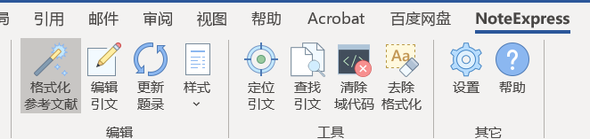
论文版式半自动辅助工具介绍
参考文献
前置部分
正文插入了所有的引用标记后，在“NoteExpress” 选项卡中选择“格式化参考文献”-“确定”，
即可在论文最后插入按年份排序的参考文献。参考文献的位置可手动调整。
主体部分
结尾部分
附录
参考文献←
其他要求

Slide 54
论文版式半自动辅助工具介绍
参考文献
前置部分
主体部分
结尾部分
附录
参考文献←
其他要求

Slide 55
论文版式半自动辅助工具介绍
正文
引文标注
注释
书脊
章节标号
公式
前置部分
图表标号
结尾部分
页眉和页码
封面
主体部分
附录（可选）
其他要求
独创性声明
参考文献
致谢
摘要
目录
图表清单

Slide 56
论文版式半自动辅助工具介绍
书脊
前置部分
主体部分
结尾部分
其他要求
书脊←
公式
页眉和页码

Slide 57
论文版式半自动辅助工具介绍
公式
前置部分
论文中的公式应另行起，并缩格书写，与周围文字留足够的空间区分开。
如有两个以上的公式，应用从“1”开始的阿拉伯数字进行编号，并将编号置于括号内。
公式的编号右端对齐，公式与编号之间可用“…”连接。
公式较多时，应分章编号。
较长的公式需要转行时，应尽可能在“＝”处回行，或者在“+”、“－”“×”、“/”等记号处回行。
主体部分
结尾部分
其他要求
书脊
公式←
页眉和页码

Slide 58
论文版式半自动辅助工具介绍
页眉和页码
前置部分
主体部分
已经使用StyleRef 工具自动生成，无需自己管理。
结尾部分
其他要求
书脊
公式
页眉和页码←

Slide 59
论文版式半自动辅助工具介绍
正文
引文标注
注释
书脊
章节标号
公式
前置部分
图表标号
结尾部分
页眉和页码
封面
主体部分
附录（可选）
其他要求
独创性声明
参考文献
致谢
摘要
目录
图表清单

Slide 60

论文版式半自动辅助工具介绍
下载地址
百度云盘

Slide 61
论文版式半自动辅助工具介绍
下载地址
永久免费
OneDrive：
https://cuceducn-my.sharepoint.com/:f:/g/personal/terence_chu_cuc_edu_cn/EgSJcDctvVxFrRpff3V-n3gBc3iVtWF1n8rAZ10LfZMj5A?e=bOZLOv
GitHub:
https://github.com/terence-chu/CUC-Paper

Slide 62


永久免费，欢迎打赏！

Slide 63

与我联系
朱 政光
中国传媒大学 2018 级硕士研究生
语言学及应用语言学（语言信息处理）
电子邮件：terence_chu@outlook.com
微 信：Terence_chu_22
联系电话：185 1815 2272

Slide 64
研究生论 文形式规范和论文版式半自动辅助工具介绍
朱 政光
中国传媒大学 2018 级硕士研究生
语言学及应用语言学（语言信息处理）

Slide 65
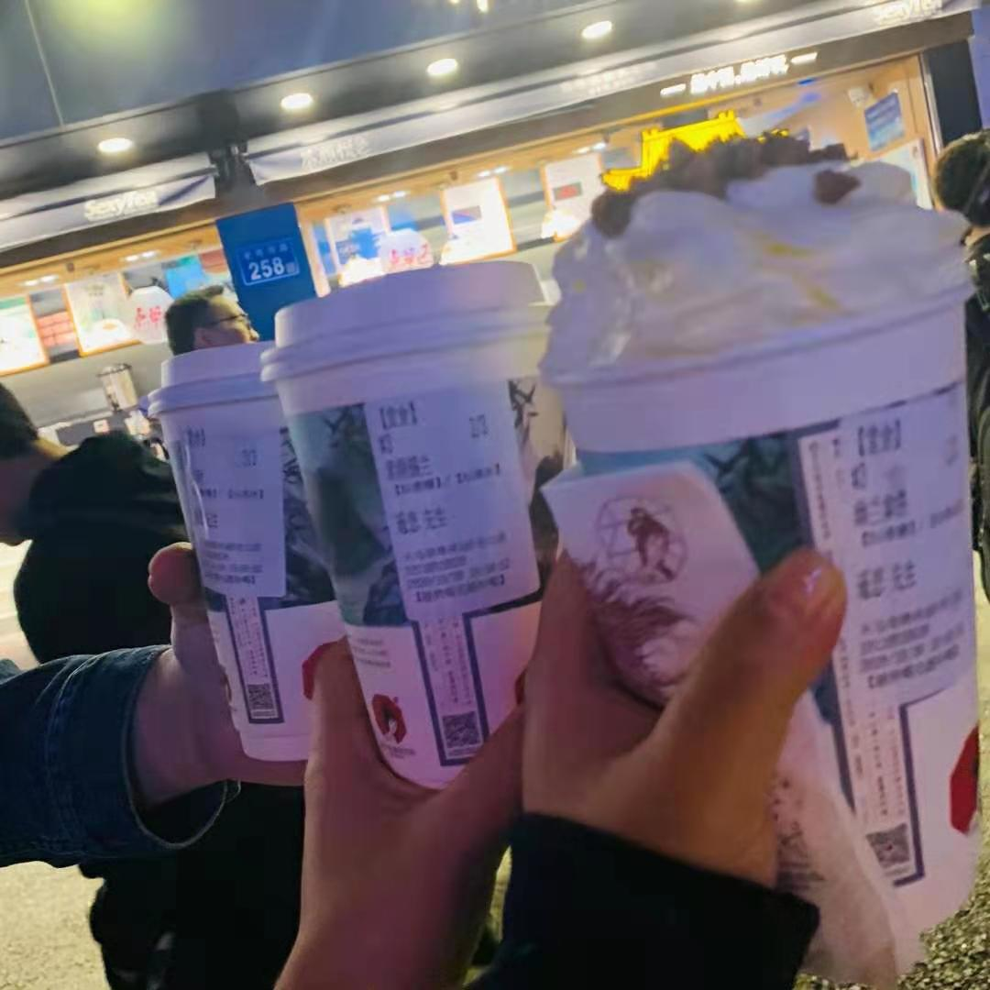
欢迎来长沙！来者我必请喝茶颜悦色！
朱 政光
中国传媒大学 2018 级硕士研究生
语言学及应用语言学（语言信息处理）

